Slide 1
第十二章 组合模式
Java
设计模式
Java
设计模式
Composite Pattern
Compose objects into tree structures to represent part-whole hierarchies. Composite lets clients treat individual objects and compositions of objects uniformly.

Slide 2
第十二章 组合模式
Java
设计模式
Java
设计模式
组合模式
将对象组合成树形结构以表示“部分-整体”的层次结构。Composite使得用户对单个对象和组合对象的使用具有一致性。

Slide 3
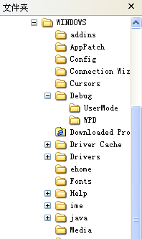
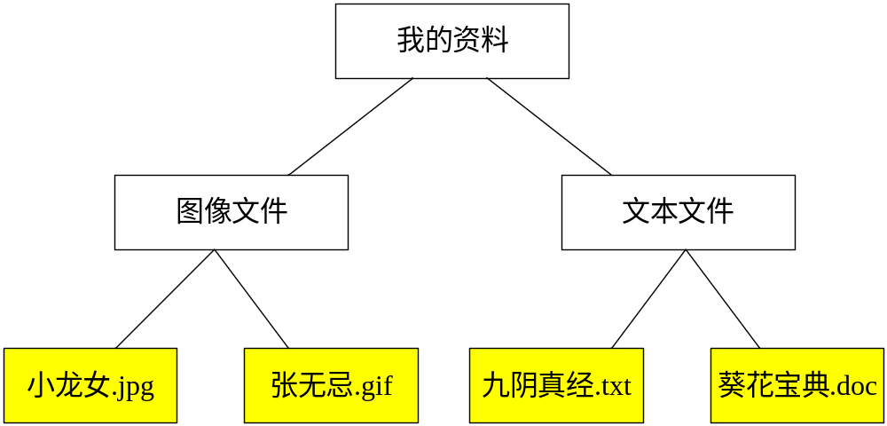
第十二章 组合模式
Java
设计模式
Java
设计模式
Windows操作系统目录结构

Slide 4
第十二章 组合模式
Java
设计模式
Java
设计模式
分析
  在树形目录结构中，包含文件和文件夹两类不同 的元素在
  文件夹中可以包含文件，还可以继续包含子文件夹
    在文件中不能再包含子文件或者子文件夹
  文件夹 ←→容器(Container)
  文件 ← →叶子(Leaf)

Slide 5


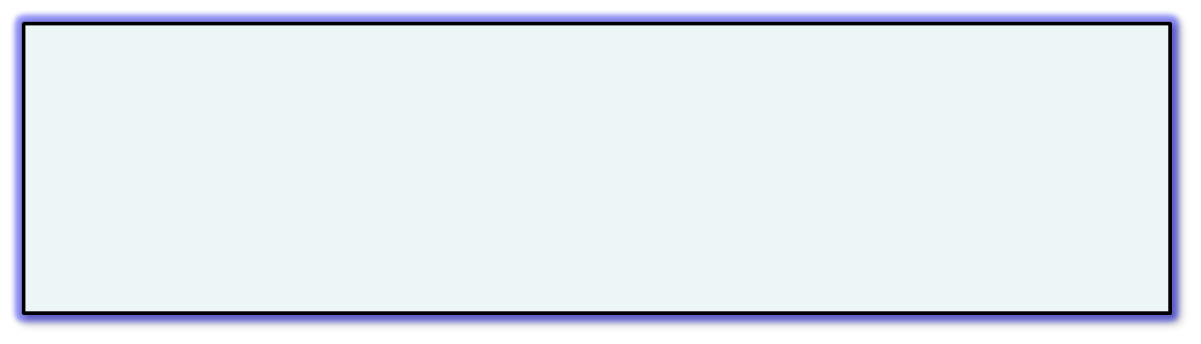
第十二章 组合模式
Java
设计模式
Java
设计模式
if (is 容器对象) { //处理容器对象 } else if (is 叶子对象) { //处理叶子对象 }
组合模式通过一种巧妙的设计方案使得用户可以一致性地处理整个树形结构或者树形结构的一部分，它描述了如何将容器对象和叶子对象进行递归组合，使得用户在使用时无须对它们进行区分，可以一致地对待容器对象和叶子对象。

Slide 6
第十二章 组合模式
Java
设计模式
Java
设计模式
12 .1 概述
组合模式是关于怎样将对象形成树形结构来表现整体和
部分的层次结构的成熟模式。使用组合模式，可以让用
户以一致的方式处理个体对象和组合对象.
组合模式的关键在于无论是个体对象还是组合对象都实
现了相同的接口或都是同一个抽象类的子类。

Slide 7
第十二章 组合模式
Java
设计模式
Java
设计模式
12.2 组合模式的结构与使用
模式的结构中包括三种角色：
抽象组件（Component）
Composite节点（Composite Node）
Leaf节点（Leaf Node）

Slide 8
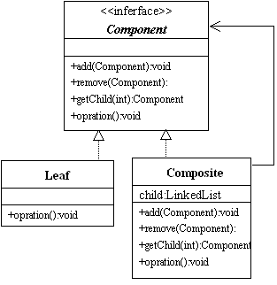
第十二章 组合模式
Java
设计模式
Java
设计模式
12.3 模式的UML类图

Slide 9
第十二章 组合模式
Java
设计模式
Java
设计模式
12.4 模式的结构使用---计算军饷
一个连队由一个连长，2个排长，6个班长和60个士兵构
成，一共69人。
连长指挥2个排长，每个排长指挥3个班长，每个班长直
接指挥10个士兵。连长的军饷是每月5000元，排长是
4000元，班长是2000元，士兵是1000元。
现在使用组合模式，让连队的军士形成树形结构，并计
算一个班的军饷、一个排的军饷、一个连的军饷。

Slide 10
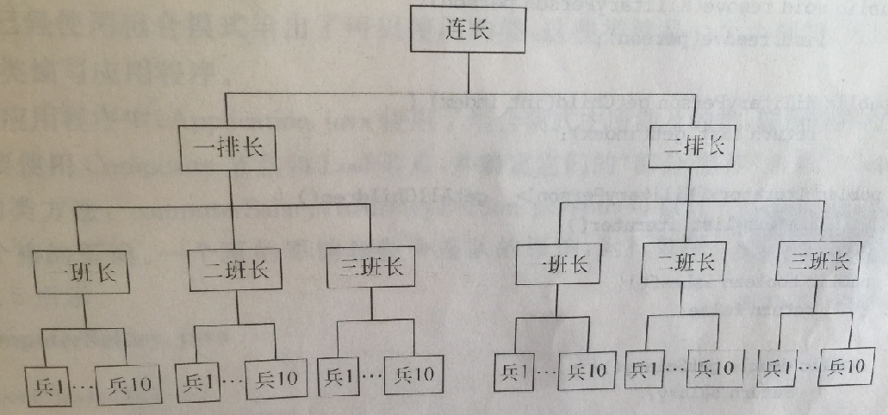
第十二章 组合模式
Java
设计模式
Java
设计模式

Slide 11
第十二章 组合模式
Java
设计模式
Java
设计模式
1．抽象组件（Component） : MilitaryPerson.java
import java.util.*;
public interface MilitaryPerson{
public void add(MilitaryPerson person) ;
public void remove(MilitaryPerson person) ;
public MilitaryPerson getChild(int index);
public Iterator<MilitaryPerson> getAllChildren() ;
public boolean isLeaf();
public double getSalary();
public void setSalary(double salary);
}

Slide 12
第十二章 组合模式
Java
设计模式
2． Composite节点（Composite Node）: MilitaryOfficer.java
import java.util.*;
public class MilitaryOfficer implements MilitaryPerson{
LinkedList<MilitaryPerson> list;
String name;
double salary;
MilitaryOfficer(String name,double salary){
this.name=name;
this.salary=salary;
list=new LinkedList<MilitaryPerson>();
}
public void add(MilitaryPerson person) {
list.add(person);
}
public void remove(MilitaryPerson person){
list.remove(person);
}
public MilitaryPerson getChild(int index) {
return list.get(index);
}
public Iterator<MilitaryPerson> getAllChildren() {
return list.iterator();
}
public boolean isLeaf(){
return false;
}
public double getSalary(){
return salary;
}
public void setSalary(double salary){
this.salary=salary;
}
}
Java
设计模式

Slide 13
第十二章 组合模式
Java
设计模式
Java
设计模式
3．Leaf节点（Leaf Node）：MilitarySoldier.java
import java.util.*;
public class MilitarySoldier implements MilitaryPerson{
double salary;
String name;
MilitarySoldier(String name,double salary){
this.name=name;
this.salary=salary;
}
public void add(MilitaryPerson person) {}
public void remove (MilitaryPerson person){}
public MilitaryPerson getChild(int index) {
return null;
}
public Iterator<MilitaryPerson> getAllChildren() {
return null;
}
public boolean isLeaf(){
return true;
}
public double getSalary(){
return salary;
}
public void setSalary(double salary){
this.salary=salary;
}
}

Slide 14
第十二章 组合模式
Java
设计模式
Java
设计模式
4．应用_1:ComputerSalary.java
import java.util.*;
public class ComputerSalary{
public static double computerSalary(MilitaryPerson person){
double sum=0;
if(person.isLeaf()==true){
sum=sum+person.getSalary();
}
if(person.isLeaf()==false){
sum=sum+person.getSalary();
Iterator<MilitaryPerson> iterator=person.getAllChildren();
while(iterator.hasNext()){
MilitaryPerson p= iterator.next();
sum=sum+computerSalary(p);;
}
}
return sum;
}
}

Slide 15
第十二章 组合模式
Java
设计模式
Java
设计模式
12.5 组合模式的优点及适合的情景
优点
组合模式中包含有个体对象和组合对象，并形成树形结构，
使用户可以方便地处理个体对象和组合对象。
组合对象和个体对象实现了相同的接口，用户一般不需区
分个体对象和组合对象。
当增加新的Composite节点和Leaf节点时，用户的重要代码
不需要作出修改。
适合的情景
想表示对象的部分和整体层次结构。
希望用户用一致性的方式处理个体对象和组合对象。

Slide 16
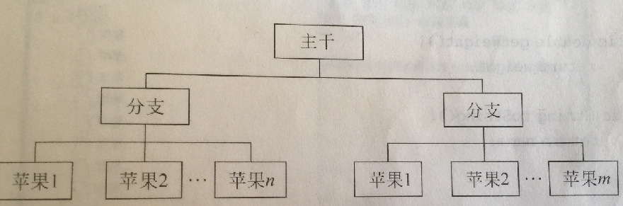
第十二章 组合模式
Java
设计模式
Java
设计模式
12.6 应用举例—苹果树的重量及苹果的价值
设计要求
一颗苹果树上主干有两个分支，一个分支上结了10个苹果，另一个分支上结了8个苹果。苹果每斤4元钱，。请用组合模式组织苹果树的结构。当用户发现有新的分支或新的苹果时，不必修改计算苹果树重量和苹果价值的代码。

